Slide 1
Observations hebdomadaires
3 mars 2021
Cyberattaques : il faut blinder les ambulances
Face aux conséquences terrifiantes pour les hôpitaux visés par les «rançongiciels», investir dans la sécurité est une priorité.
Lundi dans la nuit à l’hôpital de Villefranche-sur-Saône : un attaquant informatique a bloqué les données de tout le groupe hospitalier du nord-ouest lyonnais, exigeant une rançon pour les débloquer. Le centre hospitalier fonctionne depuis en mode dégradé, et le Samu doit réorienter ses malades vers d’autres établissements. C’est la septième attaque de ce genre depuis le début de 2021, et nous ne sommes qu’en février
Libération 19 février 2021
rançon+ logiciel mot valise

Slide 2
Observations hebdomadaires
L’avenue des Aygalades (désormais ex-avenue des Aygalades) a été rebaptisée à Marseille: Avenue Ibrahim Ali
Le 21 février 1995, cet adolescent franco-comorien de 17 ans avait été abattu d'un tir dans le dos par un militant du FN qui collait des affiches de Jean-Marie Le Pen.
Le maire de Marseille : «Ce 21 février 2021 marque la fin d'un silence». Ibrahim Ali «fait désormais partie de notre patrimoine commun, de notre identité et de l'histoire de notre ville».
« Renommer, c’est une responsabilité politique et d'un devoir moral»
Le Figaro, 21 février 2021

Slide 3
Observations hebdomadaires
Quelques semaines après, le 1er mai 1995, un Marocain de 29 ans mourait noyé après avoir été jeté dans la Seine en marge d'un défilé du FN. «Du haut de mes 13 ans, je prenais brutalement conscience que ma couleur de peau pouvait me faire tuer sans comprendre pourquoi», explique Fatima Maoulida. Aujourd'hui, elle a 40 ans et pour elle «les mots fascisme, racisme, haine, FN, sont toujours d'actualité».

Slide 4
Lingua e Traduzione francese 3 a.a. 2020-2021
Langue et pouvoir

Slide 5
Sophocle, Philoctète
Ulysse : “moi aussi, quand j’étais jeune, j’avais la langue inactive et le bras toujours actif ; aujourd’hui, à l’épreuve des faits, je vois, que chez les mortels, c’est la langue, non les actes, qui dirigent tout.” Sophocle, Philoctète v. 96-99

Slide 6
Sophocle, Philoctète
Avec un art très heureux, le poète a mis en opposition les deux caractères de Néoptolème et d'Ulysse. Le premier est un jeune héros, franc, généreux, capable de violence, incapable de fraude. Ulysse, cet homme vieilli dans les affaires, fin, rusé, prévoyant, maître dans l'art de la parole, tend au même but que Néoptolème, mais sans scrupule sur le choix des moyens. Et de ce contraste des caractères Sophocle a su tirer les effets les plus dramatiques.

Slide 7
Perelman et Olbrechts-Tyteca
les mêmes paroles produisent un tout autre effet, selon qui les prononce : le même langage, dit très justement Quintilien, est souvent libre chez tel orateur, insensé chez tel autre, arrogant chez un troisième.
C. Perelman et I. Olbrechts-Tyteca, Traité de l’argumentation, Bruxelles, Ed. de l’Université de Bruxelles, 5° éd., 2000, p. 429.

Slide 8
Émile Benveniste
La figuration primordiale du skeptron nous parait être le bâton du messager. C’est l’attribut d’un itinérant, qui s’avance avec autorité, non pour agir mais pour parler. [...]
Du fait qu’il est nécessaire au porteur d’un message, le skeptron devient comme un symbole de sa fonction et un signe mystique de légitimation. Dès lors, il qualifie le personnage qui porte la parole, personnage sacré, dont la mission est de transmettre le message d’autorité.
Le vocabulaire des institutions indo-européennes, 2 vol. Paris, Les éditions de Minuit, 1969, p. 32

Slide 9
Humboldt
Le mot n’est bien sur pas toute la langue, mais il en est pourtant la partie la plus importante, un peu comme l’individu dans le monde vivant.
Humboldt von W., Sur le caractère national des langues et autres écrits sur le langage, traduit par, Paris, Seuil, 1820, 2000, p. 93.

Slide 10
Le pouvoir des mots et de qui les énonce
« La nomination en dit autant sur l’objet que sur le rapport de l’énonciateur à l’objet.»
M. Véniard, « Nommer un événement : le désigner et/ou le signifier ? Le cas de la guerre en Afghanistan (2001) dans Le Monde et Le Figaro», in P. Puccini et F. Regattin, Les Mots de la guerre, Bologna, CLUEB, 2013, p. 29.

Slide 11
Langue, culture et pouvoir
[…] il n’y a plus de mots innocents »
Pierre Bourdieu, Ce que parler veut dire, Paris, Fayard, 1982, p. 19.

Slide 12
A propos de dire, des mots et de faire
Lectures de base
1. Josiane Boutet, Le pouvoir des mots, Paris, La Dispute,2010.
2. John Langshaw Austin, How to do Things with Words, Oxford, Oxford University Press, 1962.
Quand dire c'est faire, (traduit par Gilles Lane), Paris, Seuil, 1970.
3. Pierre Bourdieu, Ce que parler veut dire, Paris, Fayard, 1982.
4. Barbara Cassin, Quand dire, c’est vraiment faire, Paris, Fayard, 2018

Slide 13
Lecture de J. Boutet (p. 7-8 juste avant Klemperer) faite ensemble en s’arretant sur Austin et Bourdieu.

Slide 14
John Langshaw Austin
John Langshaw Austin, How to do Things with Words, Oxford, Oxford University Press, 1962.
Quand dire c'est faire, (traduit par Gilles Lane), Paris, Seuil, 1970.
Le titre original : How to do Things with Words, qui signifie littéralement : « Comment faire des choses avec des mots », n’est pas dépourvu d’humour. Il se réfère ironiquement à la tradition anglo-américaine des livres de conseils pratiques (du genre : How to make friends, «Comment se faire des amis»). p. 6
C’est un recueil de 12 conférences prononcées à l’Université de Harvard en 1955.

Slide 15
John Langshaw Austin
Professeur de philosophie morale à Oxford (1911-1960)
Il s’occupe du langage ordinaire
A côté de l’énonciation constative (affirmations vraies ou fausses), il existe des énonciations performatives (celle qui nous permet de faire quelque chose par la parole elle-même)
Distinction entre “constatif” et “performatif”

Slide 16
La performativité d’un terme
C’est ce qu’on appelle son caractère « performatif ». Quand un président déclare la séance ouverte ou qu’un maire prononce un mariage, ils ne se contentent pas de constater un fait, ils le réalisent.
Il y faut certaines conditions : en l’occurrence, le respect d’une procédure établie, le cadre institutionnel et spatial, le rôle ou la fonction reconnus de la personne habilitée…
je te baptise,
je vous déclare unis par les liens du mariage.
Je déclare la séance ouverte.

Slide 17
« je décrète la mobilisation générale »
N’importe qui peut crier sur la place publique : « je décrète la mobilisation générale ». Ne pouvant pas être acte faute de l’autorité requise, un tel propros n’est plus que parole ; il se réduit à une clameur inane, enfantillage ou démence. Un énoncé performatif qui n’est pas acte n’existe pas. Il n’a d’existence que comme acte d’autorité. Or, les actes d’autorité sont d’abord et toujours des énonciations proférées par ceux à qui appartient le droit de les énoncer. Cette condition de validité, relative à la personne énonçante et à la circonstance de l’énonciation, doit toujours être supposée remplie quand on traite du performatif.
Emile Benveniste, La philosophie analytique et le langage, 1963, p. 273.

Slide 18
La philosophie analytique et le langage
Benveniste 1963
Voilà un domaine où sont produits les énoncés performatifs, celui des actes d’autorité. Nous en ouvrons un autre, où l’énoncé n’émane pas d’un pouvoir reconnu, mais pose un engagement personnel pour celui qui l’énonce. p. 272
(Les énoncés performatifs sont des énoncés où un verbe déclaratif-jussif à la première personne du présent est construit avec un dictum. Ainsi : j’ordonne (ou je commande, je décrète, etc.) que la population soit mobilisée, où le dictum est représenté par : la population soit mobilisée. p. 271)
jussif : ordre, commandement

Slide 19
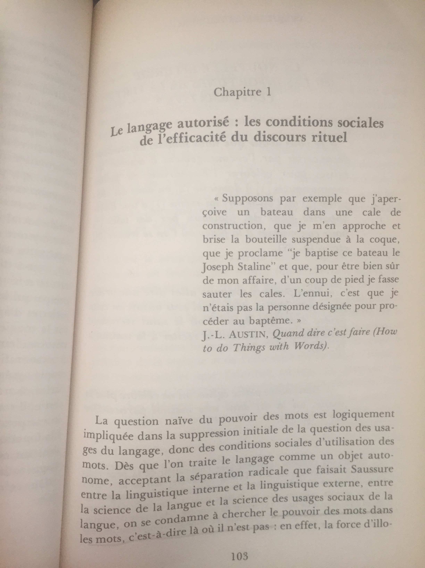
Pierre Bourdieu
Ce que parler veut dire, Paris, Minuit, 1982

Slide 20
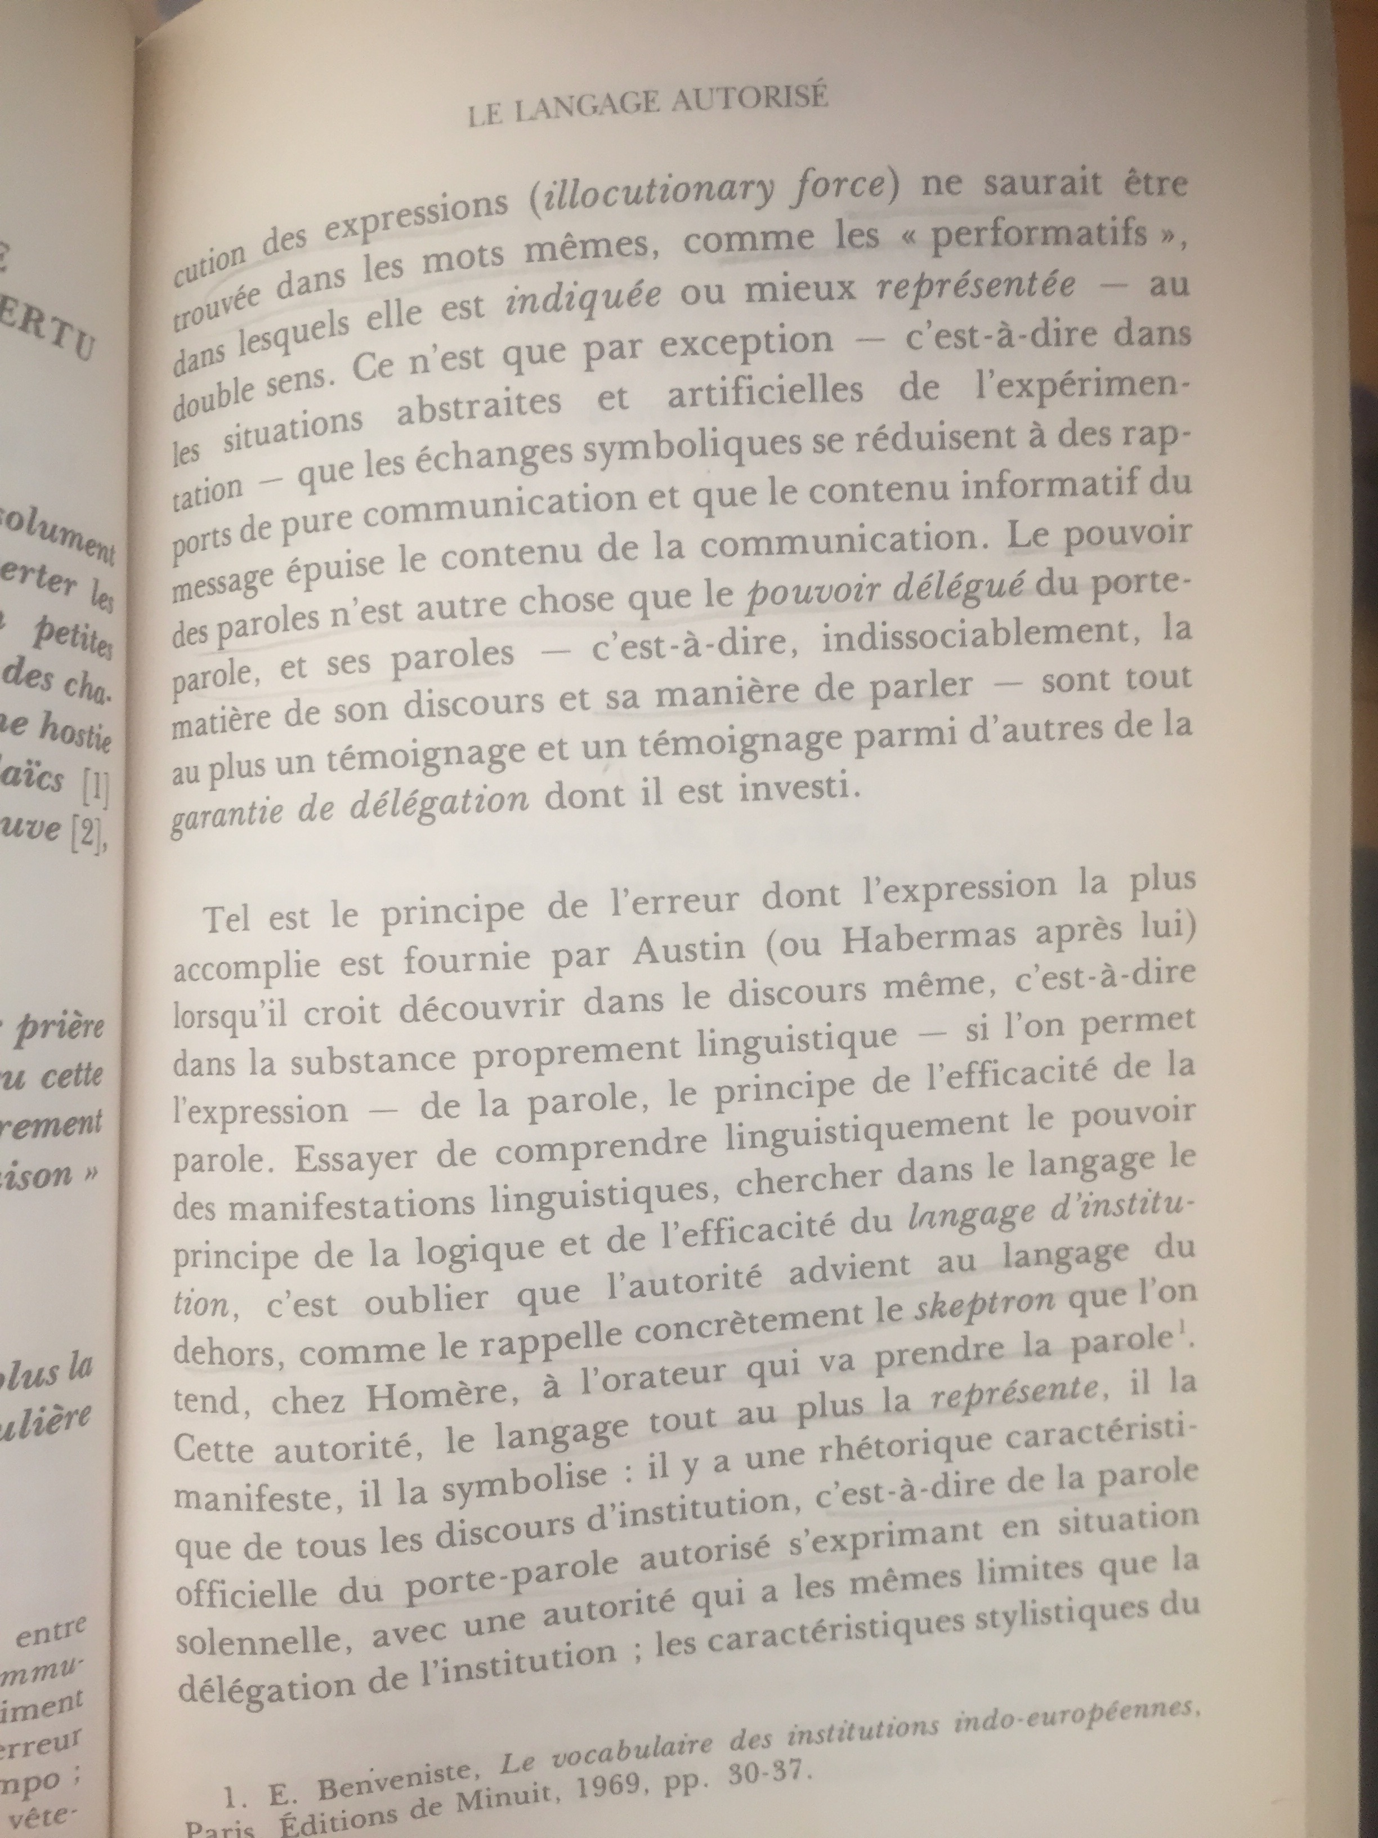
Pierre Bourdieu
Ce que parler veut dire, Paris, Minuit, 1982

Slide 21
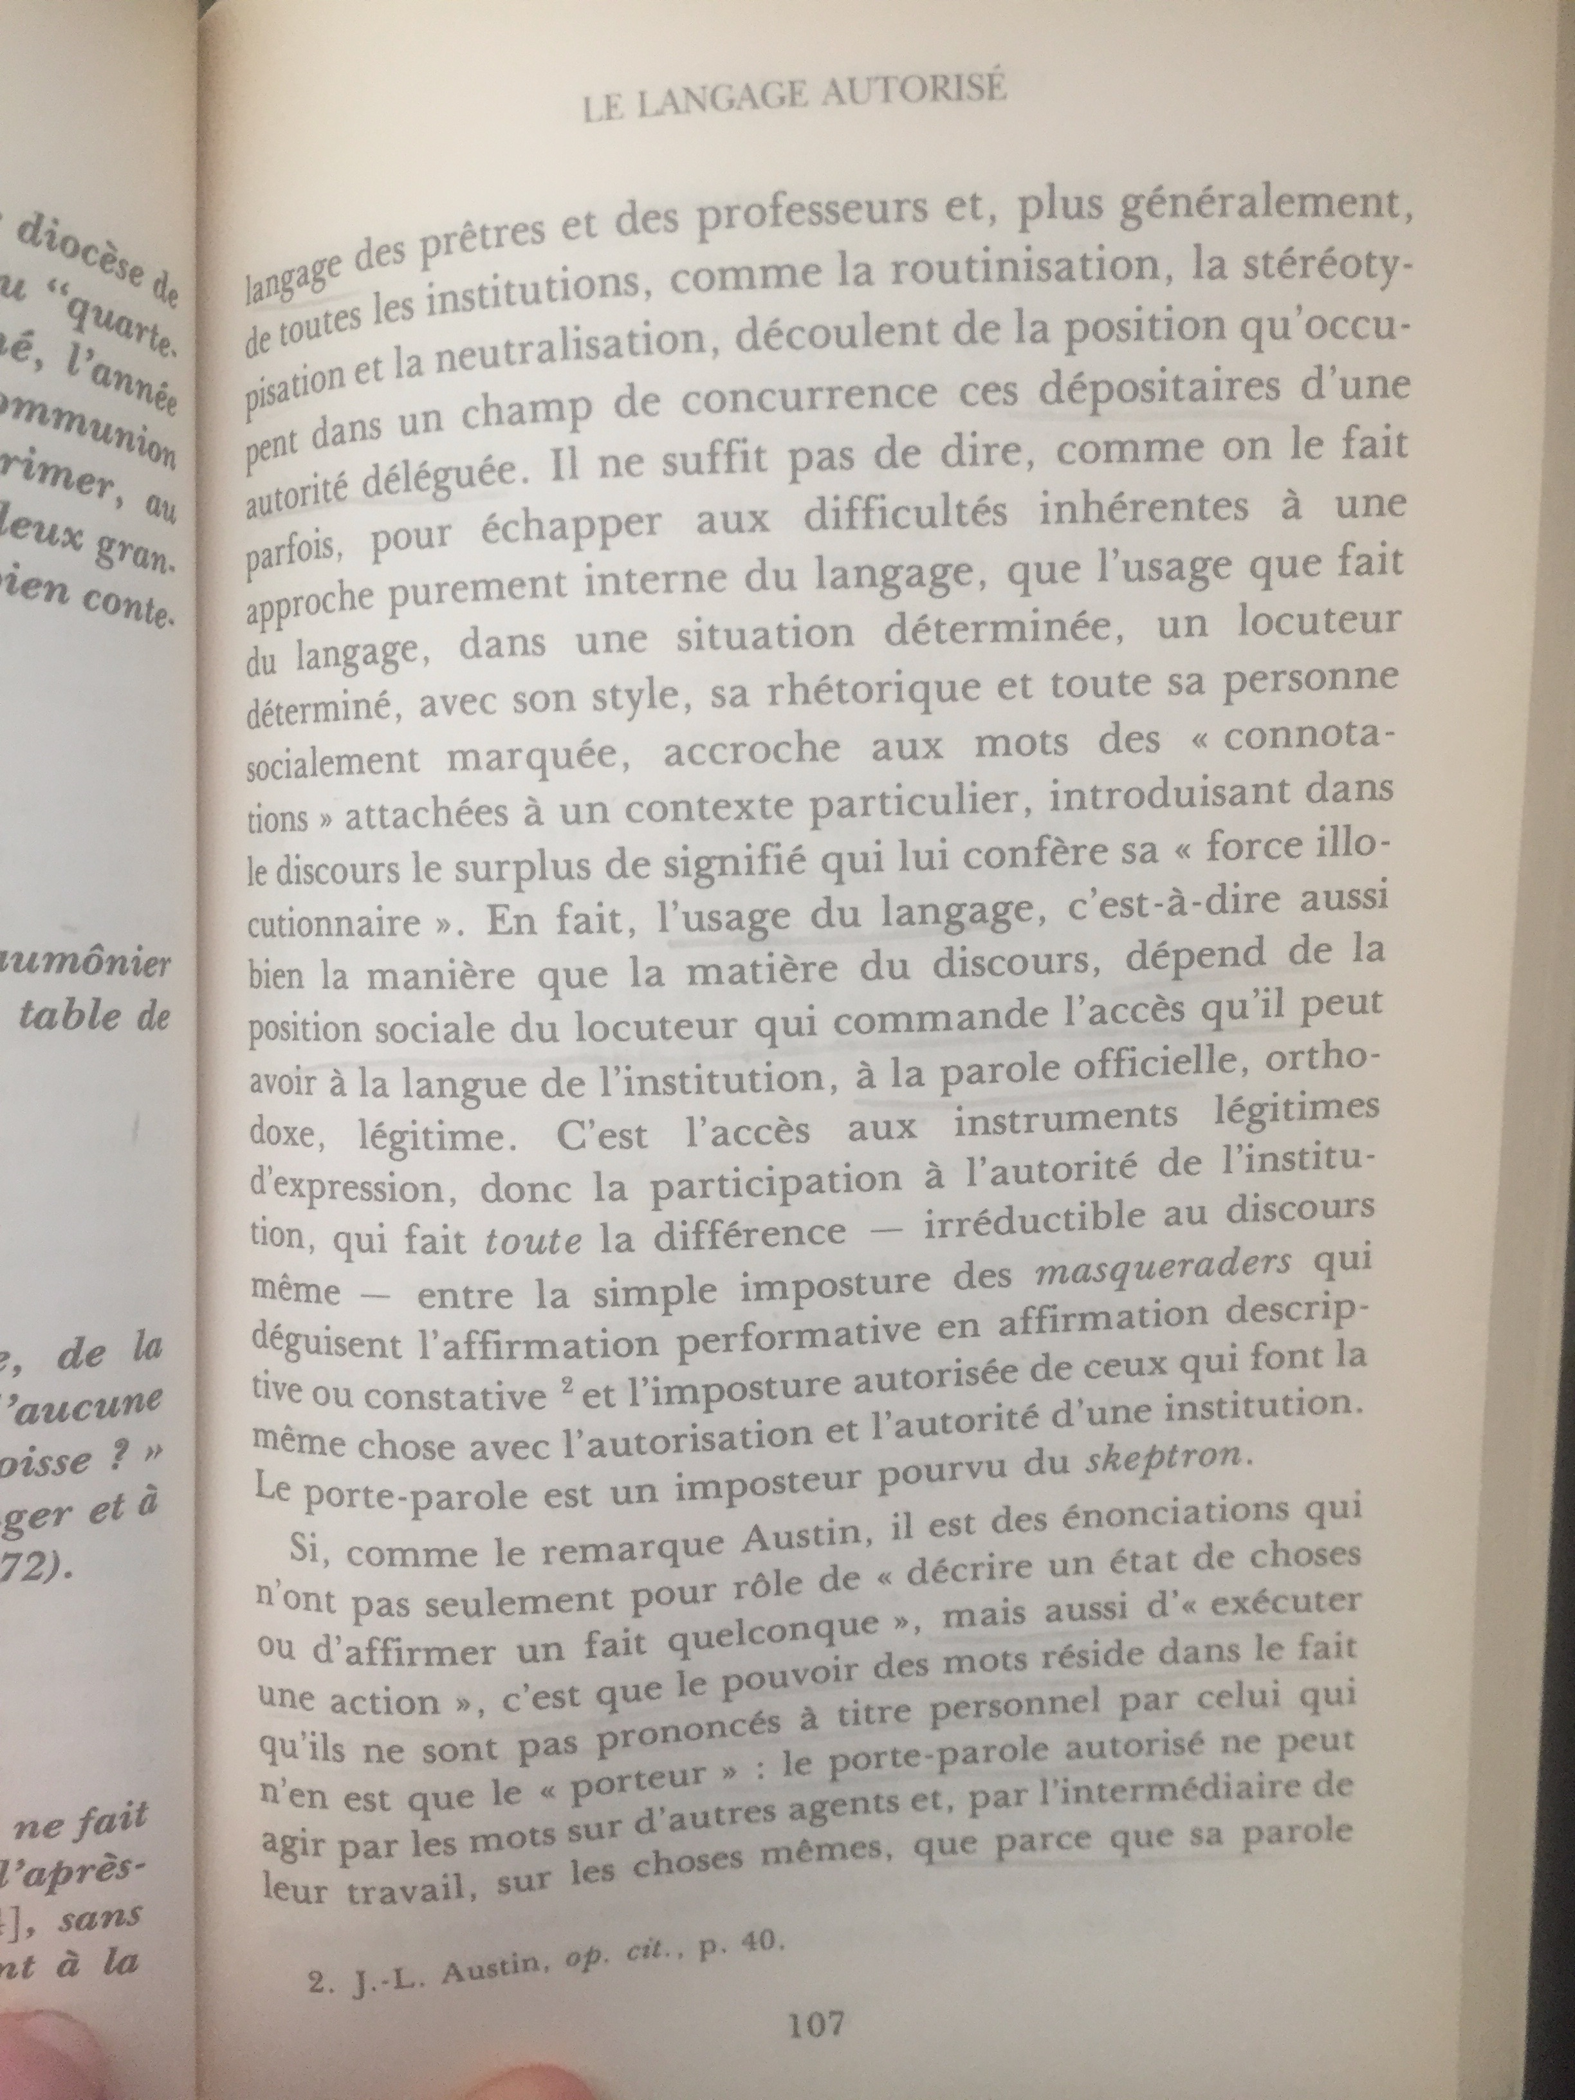
Pierre Bourdieu Fin 3 mars
Ce que parler veut dire, Paris, Minuit, 1982

Slide 22
Remue-méninges
3 mars
Comptine de Gianni Rodari
Nous avons des mots pour vendre
des mots pour acheter
des mots pour fabriquer des mots
Cherchons tous ensemble les mots pour penser.
Nous avons des mots pour faire semblant
des mots pour faire du mal
des mots pour faire des chatouilles
Cherchons tous ensemble
Les mots pour aimer.

Slide 23
Comptine de Gianni Rodari
Nous avons des mots pour pleurer
des mots pour nous taire
des mots pour faire du bruit
Cherchons tous ensemble
Des mots pour parler.

Slide 24
Remue-méninges
3 mars
“Cherchons tous ensemble
Des mots pour parler.”
ce que cela vous suscite? vous suggère ? …
incompréhension à la base au sein d’une communauté qui veu

Slide 25
Remue-méninges
3 mars
(j’espère n’avoir rien oublié)
incompréhension, isolement à la base au sein d’une communauté à la recherche de la communication, du partage, du dialogue, de la construction d’une relation, de la paix, d’un lien, de l’inclusion pour se rapprocher, pour arriver à un accord, à un coexitence, pour réapprendre à penser…
invitation, impératif (message positif), engagement collectif
question de respect: parler en comprenant l’autre sans vouloir s’imposer, sans faire du mal
expression des sentiments, des émotions, à la recherche de la vérité
sur le choix des mots : à la recherche des mots exacts, justes, véritables, bons; de la précision, adaptation de nos mots pour la compréhension collective, , pas de mot au hasard
Une voix singulière qui a créé quelques notes de dissensus : on doit partager un meme langage; les memes mots, les memes règles

